Slide 1
Diseño de Bases de Datos
Prof. Luciano Marrero
Pablo Thomas
Rodolfo Bertone

Slide 2

La cátedra
Clases
Teóricas
Explicaciones de Prácticas (donde se presentan ejemplos)
Prácticas
Se utilizará la plataforma Ideas, Webex, Moodle y Skype para consultas
Para aprobar la cursada
Un Parcial
Dos recuperatorios

Slide 3
La Materia
Contenidos básicos
Modelado de Datos
SQL
Seguridad e Integridad de datos

Slide 4
Bibliografia
Introducción a las Bases de Datos. Conceptos Básicos (Bertone, Thomas)
Fundamentos de Bases de Datos (Korth Silvershatz)
Introducción a los sistemas de Bases de Datos. Date. Addison Wesley.
Diseño Conceptual de Bases de Datos: un enfoque entidad interrelaciones. Batini, Navatte, Cieri. Addison Wesley.
Fundamento de sistemas de Bases de Datos. Elmasri, Navate. Addison Wesley..

Slide 5
Diseño de Bases de Datos
Clase 1

Slide 6
Agenda
Conceptos básicos de BD
Definiciones
Características
Modelado
Introducción
Entidad Relación

Slide 7
Conceptos básicos
Qué es una Base de Datos?
Es una colección de datos relacionados.
Colección de archivos diseñados para servir a múltiples aplicaciones
Un dato representa hechos conocidos que pueden registrarse y que tienen un resultado implícito.

Slide 8
Conceptos básicos
Propiedades implícitas de una BD:
Una BD representa algunos aspectos del mundo real, a veces denominado Universo de Discurso.
Una BD es una colección coherente de datos con significados inherentes. Un conjunto aleatorio de datos no puede considerarse una BD. O sea los datos deben tener cierta lógica.
Una BD se diseña, construye y completa de datos para un propósito específico. Está destinada a un grupo de usuarios concretos y tiene algunas aplicaciones preconcebidas en las cuales están interesados los usuarios
Una BD está sustentada físicamente en archivos en dispositivos de almacenamiento persistente de datos

Slide 9
Conceptos Básicos (resumiendo)
La definición de una BD consiste en especificar los tipos de datos, las estructuras y restricciones de los mismos.
La construcción de la BD es el proceso de almacenar datos concretos en algún dispositivo de almacenamiento bajo la gestión del DBMS.
La manipulación de BD incluye funciones tales como consultar la BD para recuperar datos específicos, actualizar los datos existentes, reflejar cambios producidos, etc

Slide 10
Conceptos Básicos
Que es un DBMS o SGBD?
Las siglas 🡪 Data Base Management System o Sistema Gerenciador de Bases de Datos
Es una colección de programas que permiten a los usuarios crear y mantener la BD
Es un sistema de software de propósito general que facilita los procesos de definición, construcción y manipulación de BD

Slide 11
Conceptos Básicos
Objetivos de un DBMS:
Evitar redundancia e inconsistencia de datos
Permitir acceso a los datos en todo momento
Evitar anomalías en el acceso concurrente
Restricción a accesos no autorizados 🡪 seguridad.
Suministro de almacenamiento persistente de datos (aún ante fallos)
Integridad en los datos
Backups.
Notes:
Ej: evitar repetición de datos, sistema bancario Caja de Ahorro y cta corriente, tener datos del cliente en ambos, necesita más espacio y puede tener problemas de actualización. Pueden llevar a inconsistencia de los datos.
Deben permitir acceder a los datos en cualquier momento y ante cualquier cruce de consultas.
Hablar sobre las características del acceso concurrente
Seguridad: distintos niveles de seguridad del cliente.
Integridad relacionado con consistencia no debe ocurrir que el saldo sea menor que 0 de una cuenta corriente.

Slide 12
Conceptos Básicos
Componentes de un DBMS
DDL (data definition languaje): especifica el esquema de BD. Resultado: Diccionario de datos
DML (data manipulation languaje):
Recuperación de información
Agregar información
Quitar información
Modificar información

Slide 13
Conceptos Básicos
DML 🡺 Características:
Procedimentales (SQL) 🡪 requieren que el usuario especifique qué datos se muestran y cómo obtener esos datos
No Procedimentales (QBE) 🡪 requieren que el usuario especifique qué datos se muestran y sin especificar cómo obtener esos datos

Slide 14
Conceptos Básicos
Actores involucrados con una BD
DBA o ADB
Administra el recurso, que es la BD. Autoriza accesos, coordina y vigila la utilización de recursos de hardware y software, responsable ante problemas de violación de seguridad o respuesta lenta del sistema.
Diseñador de BD
Definen la estructura de la BD de acuerdo al problema del mundo real que esté representando
Analistas de Sistemas
Determinan los requerimientos de los usuarios finales, generando la información necesaria para el diseñador.
Programadores
Implementan las especificaciones de los analistas utilizando la BD generada por el diseñador.
Usuarios (distintos tipos)

Slide 15
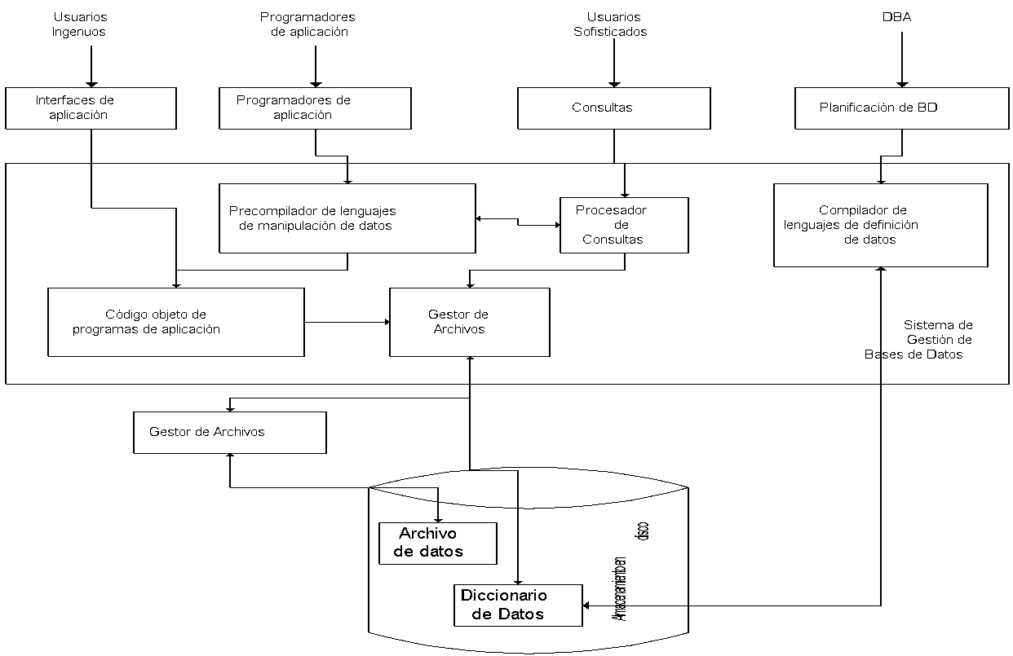
Conceptos Básicos
Notes:
Procesador de Consultas: optimiza las consultas y las traduce a un lenguaje de más bajo nivel
Precompilador de DML: convierte las instrucciones del programa de aplicación para que puedan ser procesadas por el Procesador de Consultas
Compilador de DDL: interpreta las instrucciones de DDL y los registra en un conjunto de tablas que contienen METADATOS
Gestor de Archivos: maneja las estructuras usadas para guardar la información
Archivo de Datos: datos propiamente dichos
Diccionario de Datos: metadatos acerca de la estructura de la BD

